Slide 1
Deep Clean je MS Teams-omgeving als instelling
Loes van Dril, Change manager, Work21 Mehmet Akin - MS365 Functioneel beheer, ROC van Amsterdam-Flevoland Malou Stoop – Toolexpert, ROC van Amsterdam-Flevoland

Slide 2
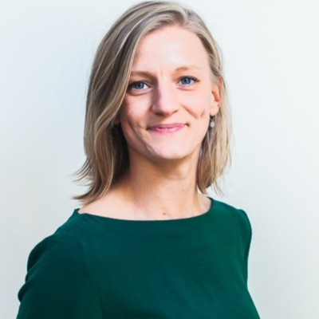
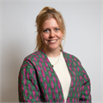
Aangenaam
Loes van Dril
Malou Stoop
Mehmet Akin

Slide 3
nieuw denken
een moeilijke verandering
de optimale verandering
Menselijke kant
geen verandering
een oppervlakkige verandering
oud denken
Technische kant
oud doen
nieuw doen
“technisch” is niet “technologisch”

Slide 4
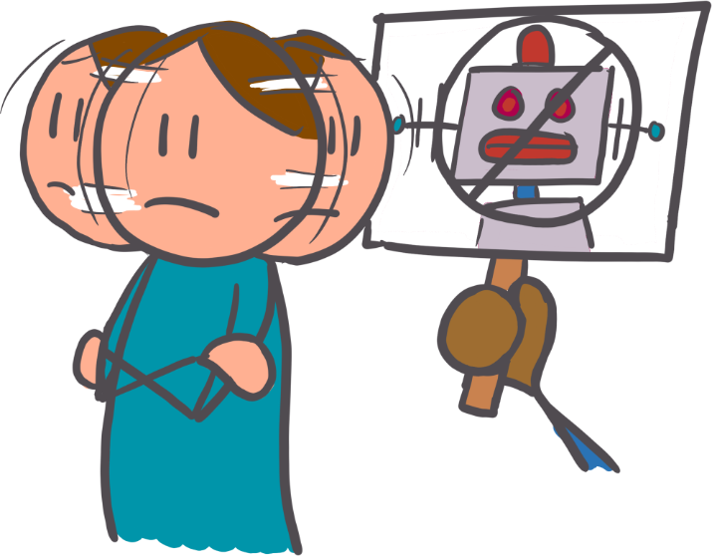
Weerstand is een natuurlijke reactie op verandering

Slide 6
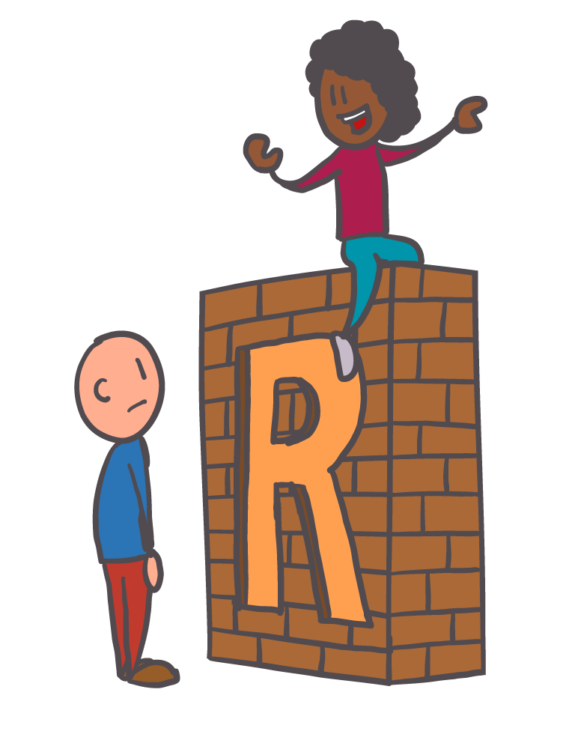
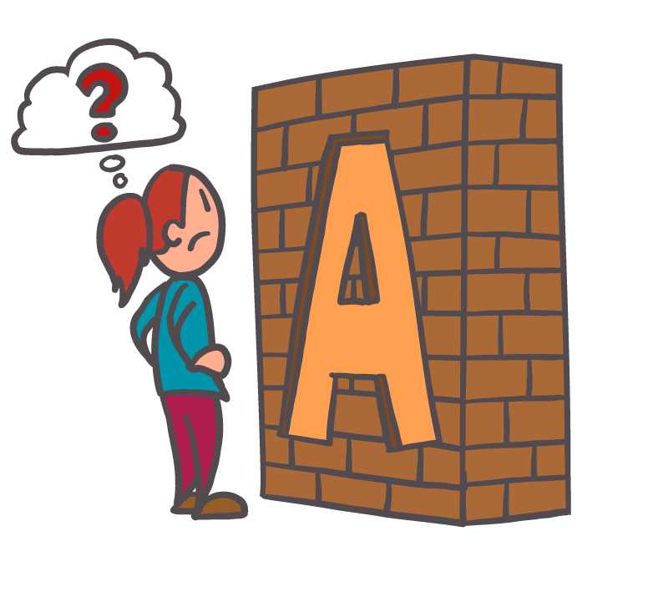
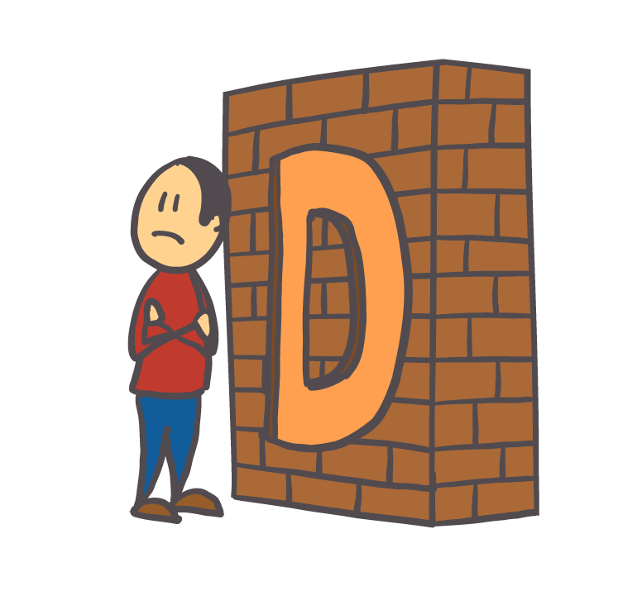
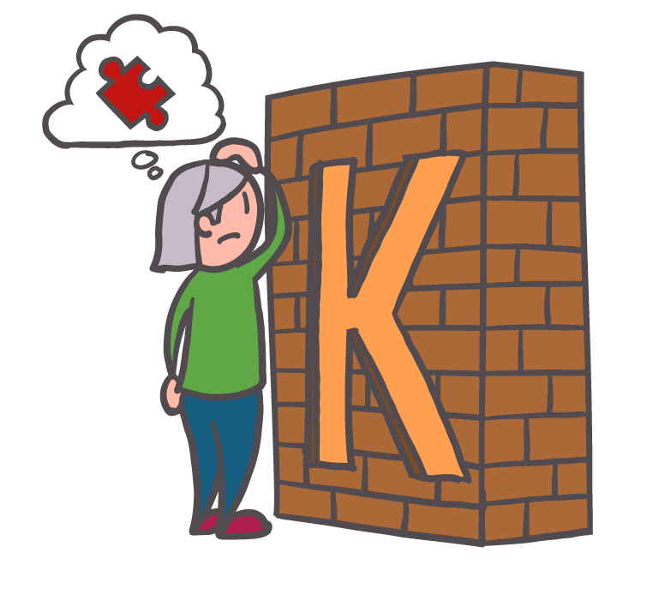
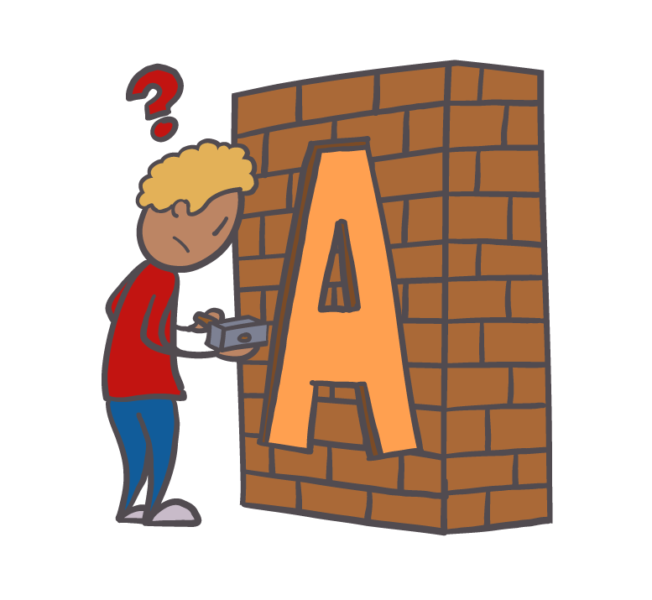
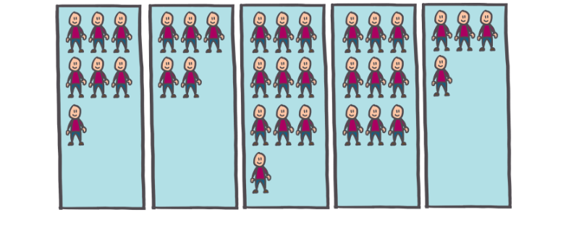

Slide 7
Stappenplan
Opstarten
Kick-off met het team!
Toelichten waarom opschonen belangrijk is
De voordelen duidelijk maken van een schone omgeving.

Slide 8
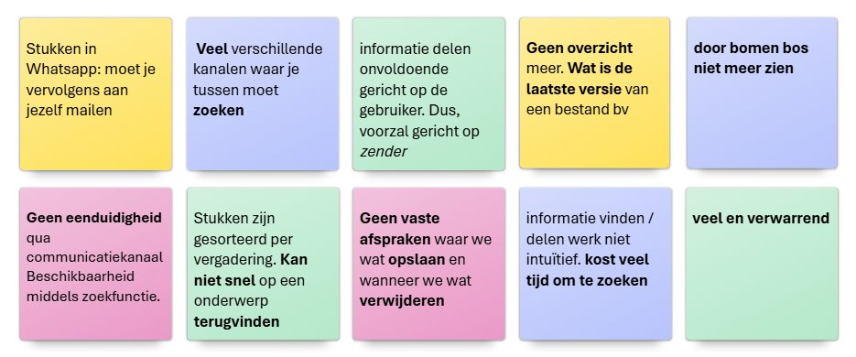
Opstarten
Vanuit pijnpunten
Ideale situatie
Concrete acties
Werkafspraken
Notes:
Belangrijk in deze fase is om niet alleen te voordelen te benoemen, maar expliciet eigen pijnpunten in dagelijkse werk opschrijven en daarbij stilstaan. Vergroot motivatie. Ook belang om vanuit pijnpunten stil te staan bij collectief: niet bij individuele voorkeuren want dan houden we het in stand. Om overzicht te maken én te houden moeten we ons er allemaal aan houden. Eenduidige afspraken zijn dus echt nodig. Vanuit de pijnpunten verder gekeken wat willen we dan anders (de ideale situatie) en hoe komen we daar. Verschillende methodes om dit te doen.

Slide 9
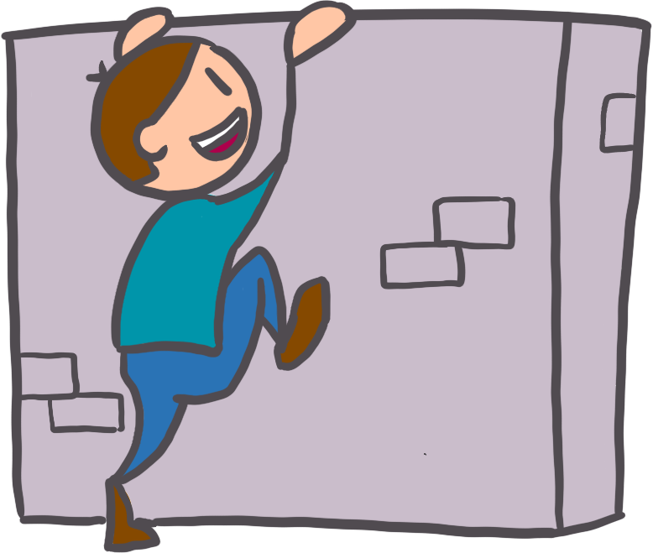
Stappenplan
Leren
Hoe werk je optimaal met onder andere Microsoft Teams, Outlook, OneDrive…
(Basis)vaardigheden op orde
Leren is blijvend, hoe houdt je je eigen kennis op pijl?
Opstarten
Kick-off met het team!
Toelichten waarom opschonen belangrijk is
De voordelen duidelijk maken van een schone omgeving.
Pijnpunten in kaart

Slide 10
Leren
Notes:
Let op: Opleiden hoeft niet altijd klassikale training te zijn… Voordat er afspraken worden gemaakt hoe slim op te ruimen en samen te werken is basiskennis nodig van de systemen. Pas daarna weet je hoe je met elkaar kan nadenken over een slimme inrichting in Teams, waar je je bestanden opslaat, welke afspraken je maakt over verwijderen etc. Leren vroeg in het proces. Er zijn verschillende manieren van leren: in eigen tijd, tijdens training etc. Thinglink waarom (opstartfase) en hoe (leren).

Slide 11
Stappenplan
Afspraken maken
Onze inrichting in Teams (Teams en kanalen)
Wat hoort waar thuis? Houd rekening met organisatie afspraken. Samenwerkmatrix
Afspraken: Wat bewaren we wel en juist niet?
Werkafspraken maken met elkaar
Leren
Hoe werk je optimaal met onder andere Microsoft Teams, Outlook, OneDrive…
(Basis)vaardigheden op orde
Leren is blijvend, hoe houdt je je eigen kennis op pijl?
Let op: Opleiden hoeft niet altijd klassikale training te zijn…
Opstarten
Kick-off met het team!
Toelichten waarom opschonen belangrijk is
De voordelen duidelijk maken van een schone omgeving.
Pijnpunten in kaart

Slide 12
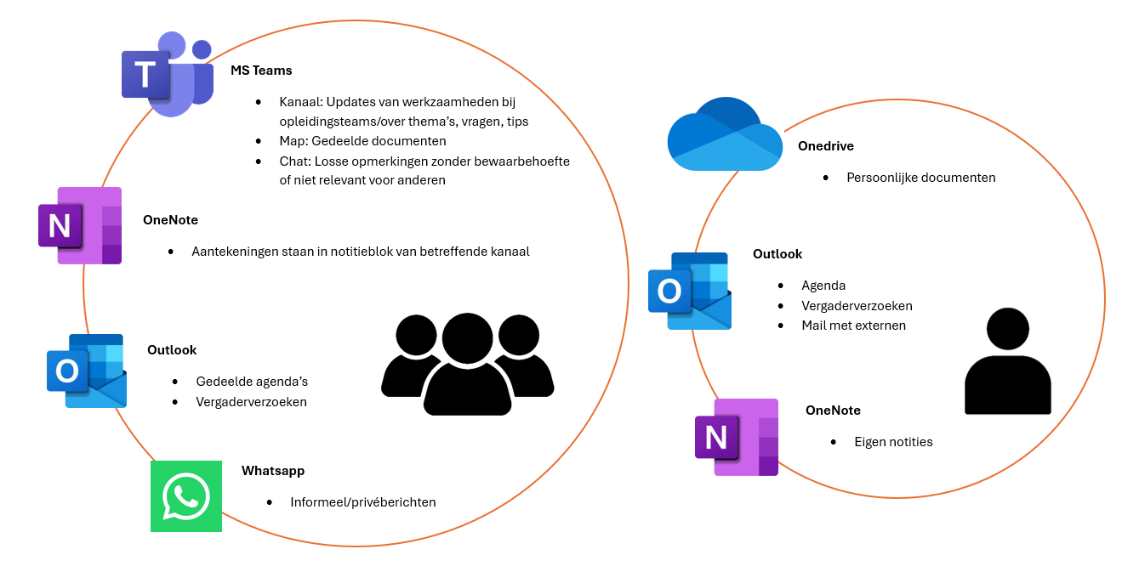
Afspraken maken
Eenduidig
Zwart op wit
Notes:
Afspraken eenduidig. Zorg dat het zwart op wit is en gemakkelijk erbij te pakken. In welk systeem doe je wat. Als team – scheelt mail opslag. Scheelt ook dubbele bestanden in versch systemen.

Slide 13
Stappenplan
Opschonen
Aan de slag met de (nieuwe) inrichting en werkafspraken
Aan de slag met opschonen volgens de afspraken
De nieuwe werkafspraken en ‘samenwerkmatrix’ zijn nu van kracht!
Afspraken maken
Onze inrichting in Teams (Teams en kanalen)
Wat hoort waar thuis? Houd rekening met organisatie afspraken. Samenwerkmatrix
Afspraken: Wat bewaren we wel en juist niet?
Werkafspraken maken met elkaar
Eenduidige afspraken: zwart op wit
Leren
Hoe werk je optimaal met onder andere Microsoft Teams, Outlook, OneDrive…
(Basis)vaardigheden op orde
Leren is blijvend, hoe houdt je je eigen kennis op pijl?
Let op: Opleiden hoeft niet altijd klassikale training te zijn…
Opstarten
Kick-off met het team!
Toelichten waarom opschonen belangrijk is
De voordelen duidelijk maken van een schone omgeving.
Pijnpunten in kaart

Slide 14
Opschonen
Workshops
Lunchsessie
Eind van het schooljaar. Tip: maak een archief
Clean up party
Maak er tijd voor, doe het structureel, maak er een gezamenlijk moment van
Notes:
Bijvoorbeeld: Collectieve opschoonmomenten, praktische tips. Thinglink is basis voor workshops. In half uur tijd kan er al veel worden gedaan. Alles in onedrive, 2000 mails verwijderd. Forms: wat ga je komende tijd doen en daar later op terugkomen. Positieve reacties; eenmaal begonnen met overzicht helpt.
Lunchsessies: Work21 gevolgd. Half uur praktische opruimtips.
Eind van het schooljaar: met hele team opruimen. Verdelen per kanaal, per document. Tip: Verplaats alles naar archief.
Clean up party: soortgelijk, doe het samen.
Kortom: Maak er tijd voor, doe het structureel, maak er een gezamenlijk gezellig moment van

Slide 15
Stappenplan
Opschonen
Aan de slag met de (nieuwe) inrichting en werkafspraken
Aan de slag met opschonen volgens de afspraken
De nieuwe werkafspraken en ‘samenwerkmatrix’ zijn nu van kracht!
Bijvoorbeeld: Collectieve opschoonmomenten, praktische tips.
Nazorg
Borgen van de verandering
Handhaven werkafspraken
Evalueren en aanscherpen werkafspraken
Nieuwe collega’s meenemen in werkwijze
Let op: voor het hele team!
Afspraken maken
Onze inrichting in Teams (Teams en kanalen)
Wat hoort waar thuis? Houd rekening met organisatie afspraken. Samenwerkmatrix
Afspraken: Wat bewaren we wel en juist niet?
Werkafspraken maken met elkaar
Eenduidige afspraken: zwart op wit
Leren
Hoe werk je optimaal met onder andere Microsoft Teams, Outlook, OneDrive…
(Basis)vaardigheden op orde
Leren is blijvend, hoe houdt je je eigen kennis op pijl?
Let op: Opleiden hoeft niet altijd klassikale training te zijn…
Opstarten
Kick-off met het team!
Toelichten waarom opschonen belangrijk is
De voordelen duidelijk maken van een schone omgeving.
Pijnpunten in kaart

Slide 16
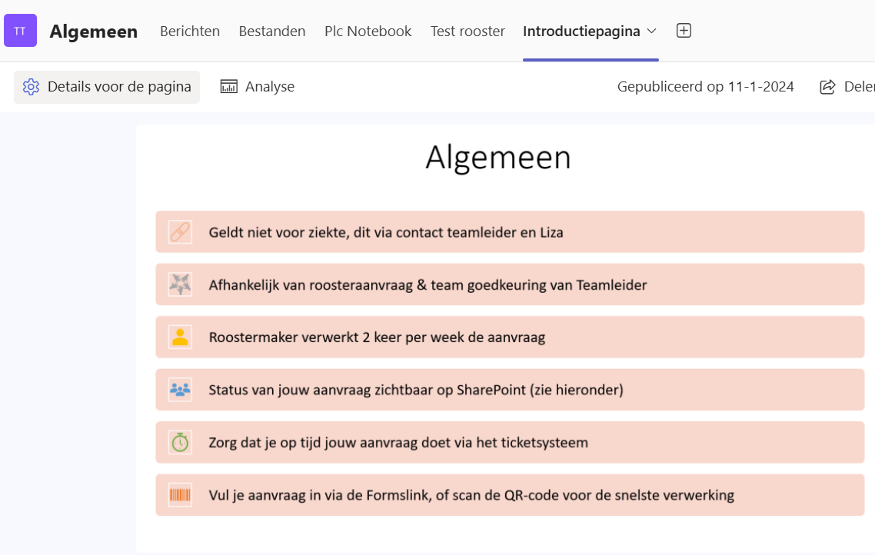
Nazorg
Noteer afspraken
Pagina in Teams
Wijs elkaar op
afspraken

Slide 17
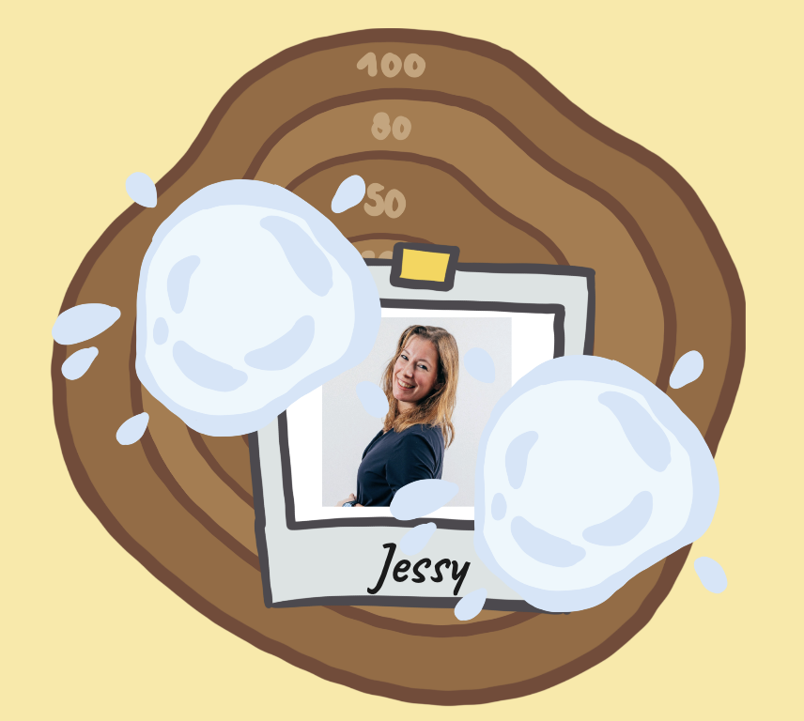
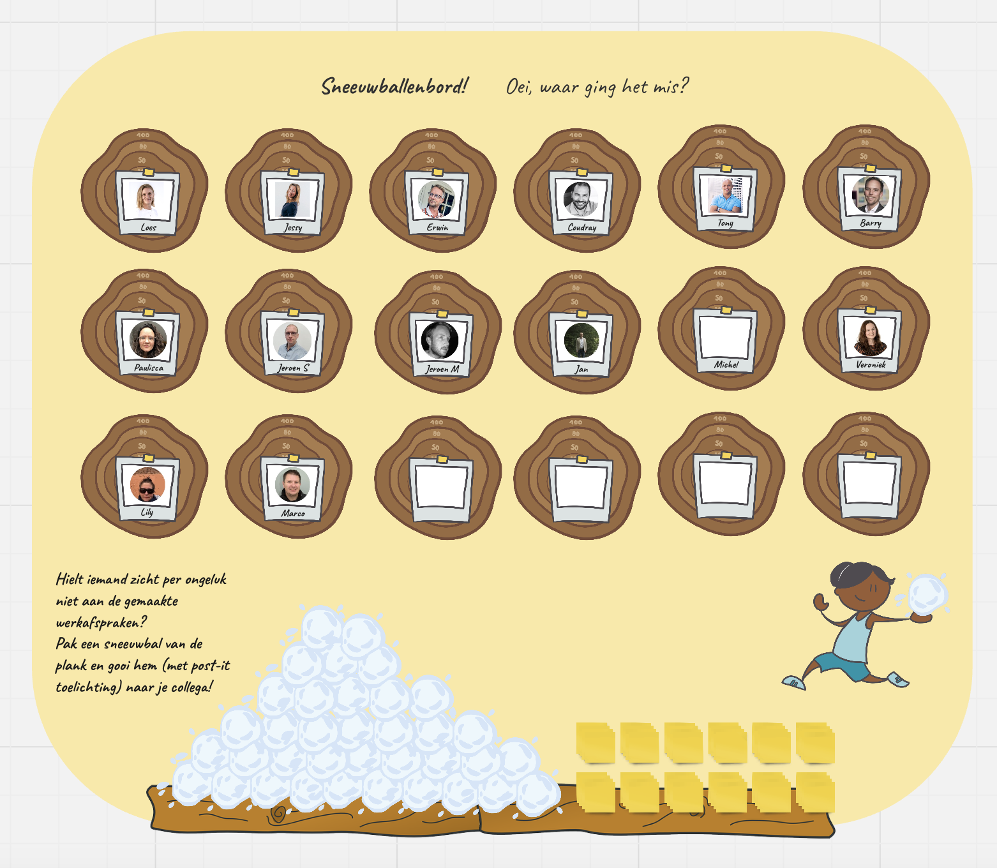

Slide 18
Waarom richtlijnen?
Intensiever gebruik van Microsoft 365 binnen onze organisatie
Versnipperd gebruik leidde tot verwarring, dubbele opslag en inefficiënties
Behoefte aan eenduidige werkwijze en duidelijkheid voor iedereen
Kaders bieden voor uniform en veilig gebruik

Slide 19
Positieve eerste reacties
Collega’s ervaren meer duidelijkheid en houvast
Richtlijnen helpen bij het opschonen van oude Teams en kanalen
De naamgevingsconventies zorgen voor betere herkenbaarheid
Meer grip op wie toegang heeft tot wat binnen Teams

Slide 20
Voorbeeldrichtlijnen voor Teams
Teamstructuur & gebruik
Alleen Teams, kanalen aanmaken als dit echt nodig is
Max. 30 privékanalen per Team
Gebruik sjablonen: Klas, PLC, Personeel, Projectteams
Altijd minimaal twee eigenaren per Team

Slide 21
Voorbeeldrichtlijnen voor Teams (2)
Bestandsbeheer
Opslaan in juiste kanalen, werk direct in Teams
Gebruik duidelijke mappenstructuur:
📁 1. Afspraken
📁 2. Overlegnotulen
📁 3. Werkinstructies

Slide 22
Aandachtspunten
Monitoring: Richtlijnen blijven dynamisch en worden aangepast waar nodig
Adoptie: Meer bewustwording creëren via Teams, intranet, en trainingen & workshops
Ondersteuning: Servicedesk en Functioneel Beheerders blijven beschikbaar voor vragen

Slide 23
Vragen?

